Slide 1

Муниципальное автономное дошкольное образовательное учреждение
Северобайкальский Центр развития ребёнка детский сад «Золотой ключик»
Презентация педагогического проекта
«Вода вокруг нас»
Кочергина Наталья Викторовна –
воспитатель средней группы «Солнышко»

Slide 2
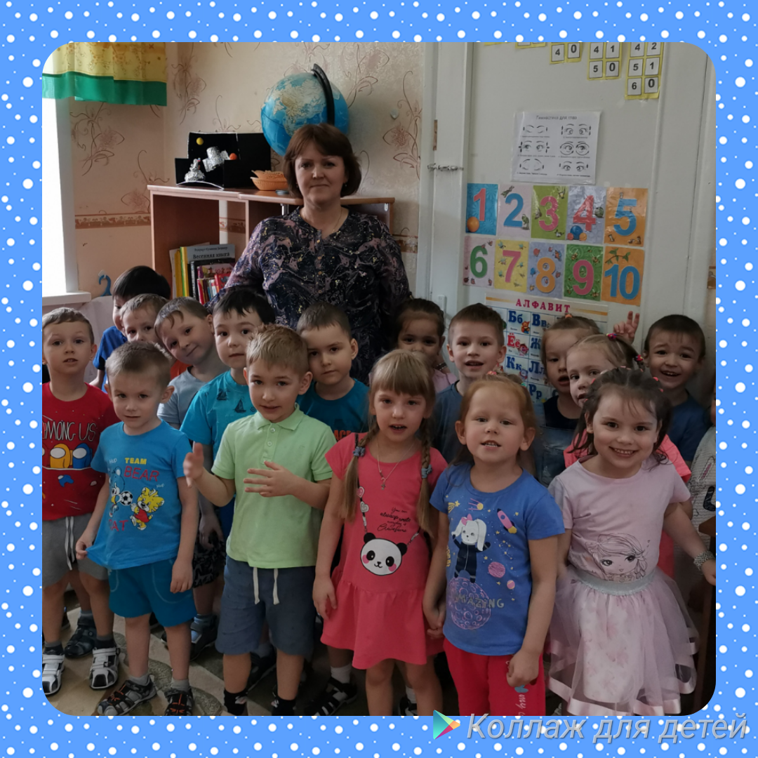
«Вода! У тебя нет ни вкуса,
ни цвета, ни запаха,
тебя невозможно описать,
тобою наслаждаются,
не ведая, что ты такое.
Нельзя сказать,
что ты необходима для жизни,
ты – сама жизнь…
Ты самое большое богатство на свете…»
Антуан Сент-Экзюпери

Slide 3
Актуальность
22 марта на всей планете отмечают Всемирный день воды или Всемирный день водных ресурсов.
Вода - это жизнь, основа всего живого на Земле.
Вода - самое простое и привычное вещество на планете. Но в то же время она таит в себе множество загадок. Вода - первое, что ищут исследователи на других планетах.
Вода - это моря, океаны, озёра, реки, ручьи и родники. Вода попадает на Землю в виде дождя.
Вода бывает и в замерзшем виде – снег, град, лёд. Всё это одно вещество, вода! Удивительно, правда?
Наш проект мы назвали «Вода вокруг нас», почему мы выбрали эту тему?
Да, потому что дети постоянно интересуются водой, в любых ее видах, снег, сосульки, лед и т.д., все это притягивает ребят, интересует. Дети любого возраста любят играть с водой.
Стоит только увидеть лужу, как ребенок бежит к ней со всех ног.
Во время выполнения проектной работы происходит знакомство ребенка с физическими свойствами воды, а также как необходимо беречь воду и для чего. Очень важно научить наших детей, наше будущее поколение – бережному отношению к воде.
Вода играет огромную роль в нашей жизни, она постоянная наша спутница.
В процессе работы уточняются представления дошкольников о воде, обсуждаются вопросы, на которые дети хотели бы получить ответ, составляется план проведения проекта. В ходе проекта детям предлагается узнать, что вода находится вокруг нас независимо от времени года в разном состоянии (снег, град, лед, туман, дождь) В результате проведенных элементарных опытов, направленных на изучение свойств воды у детей формируются начальные представления об объектах неживой природы.

Slide 4

Интеграция направлений:
Социально-коммуникативное развитие
Познавательное развитие
Речевое развитие
Художественно эстетическое развитие
Физическое развитие
Формировать представлений детей о воде и ее свойствах.
Развивать у детей интерес к познанию и практическому исследованию воды, как важнейшему источнику жизни на Земле.
Образовательные : Уточнить и расширить представление детей о воде, как об основном источнике жизни на Земле. Познакомить детей со свойствами воды (вкус, цвет, запах, текучесть и т.д.) путем организации опытно-экспериментальной деятельности;
Развивающие: Развивать любознательность и познавательную активность
Развивать наблюдательность и творческое воображение.
Развивать коммуникативные навыки
Воспитательные: Воспитывать бережное отношение к воде.
поддерживать у детей инициативу, сообразительность, пытливость, самостоятельность.
Повысить воспитательную компетентность родителей в экологическом образовании дошкольников.
Цель:
Основные задачи:

Slide 5
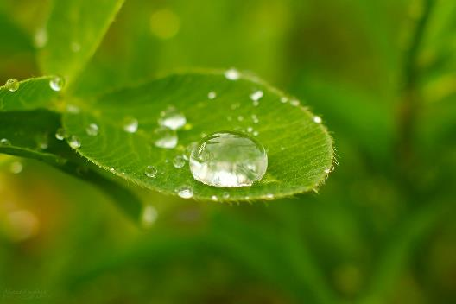
Познавательно исследовательский
Тип проекта:
Краткое содержание:
Познавательно-исследовательский
Участники проекта:
Проект направлен на закрепление и углубление знаний детей о свойствах воды.
В процессе работы уточняются представления дошкольников о воде, обсуждаются вопросы, на которые дети хотели бы получить ответ, составляется план проведения проекта.
В ходе проекта детям предлагается узнать, что вода находится вокруг нас независимо от времени года в разном состоянии (снег, град, лед, туман, дождь) Дети дома ( с помощью родителей) рисуют свойства воды, впоследствии мы получаем книжку малышку.
В результате проведенных элементарных опытов, направленных на изучение свойств воды, ее значении в жизни человека, у детей формируются естественнонаучные представления об объектах неживой природы.
После завершения работы проводится развлечение «Волшебница вода»
Дети группы (4-5 лет),
их родители и воспитатели
Продолжительность проекта:
Средней продолжительности
в течение месяца
Педагогическая
направленность:
Основная цель проекта – развитие интереса и познавательных способностей детей, посредством игровой и опытно-экспериментальной деятельности
Проблема:
Дети не закрывают кран после мытья рук.
Дети не знают свойств воды.
Дети не знают о значении воды в жизни человека и природы.
Дети не активны в потребности узнать новое, интересное в окружающем мире

Slide 6
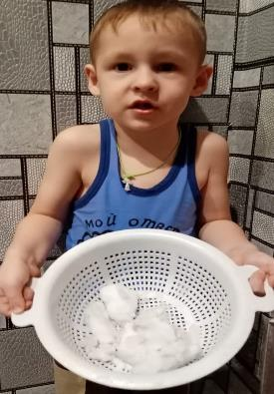
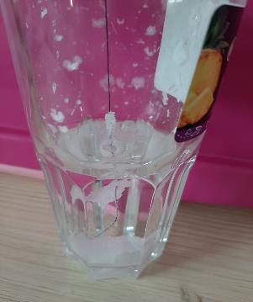
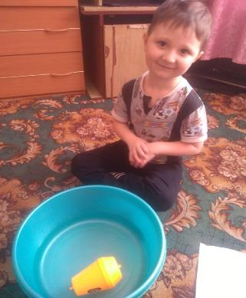
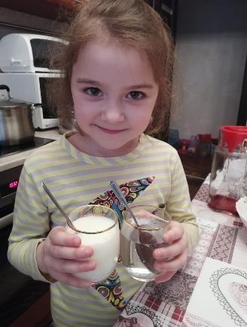
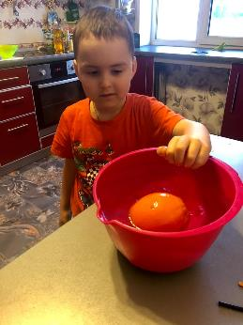
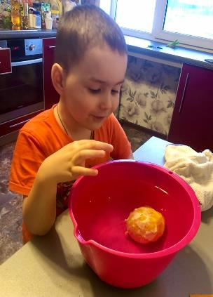
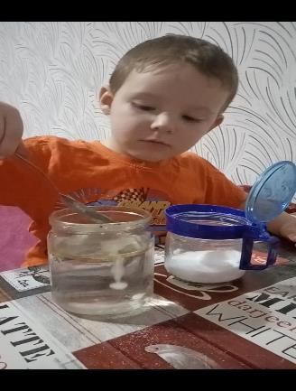
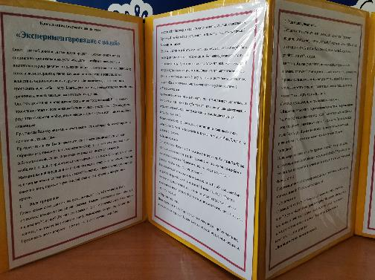
Взаимодействие с семьей
Привлечение родителей к проведению совместно с детьми опытов с водой в домашних условиях.
С ребенком нарисовать воду в различных состояниях, с последующим оформлением книжки раскладушки.
Чтение детям дома рекомендованной художественной литературы по теме проекта.
(информация в WhatsApp , наглядная информация)
«Выращивание кристалла»
«Как удержать воду в решете»
«Тонет-не тонет»
«Вода прозрачная»
«Тонущий апельсин»
«Волшебные пузыри»

Slide 7
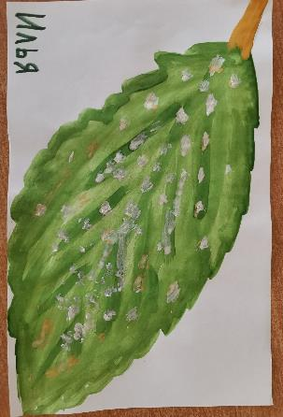
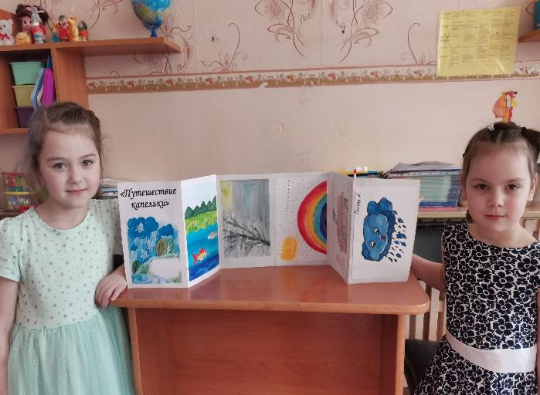
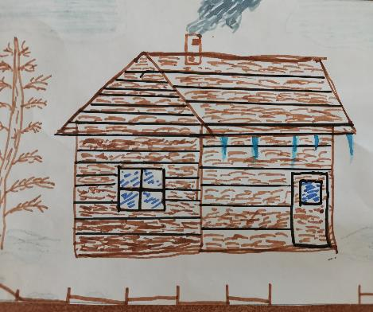
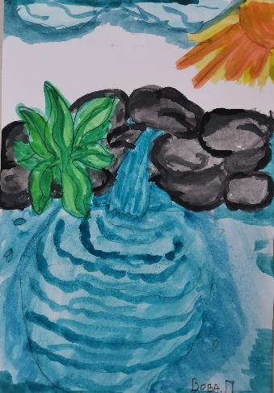
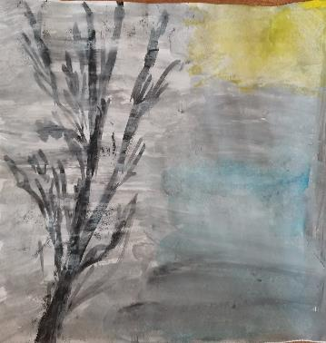
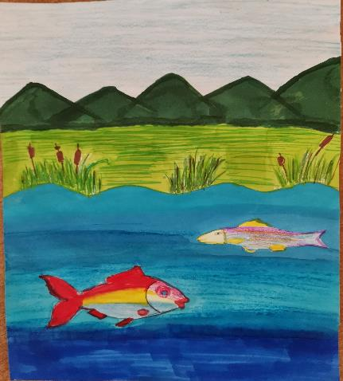
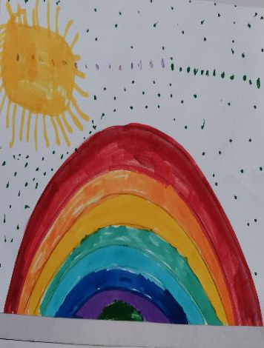
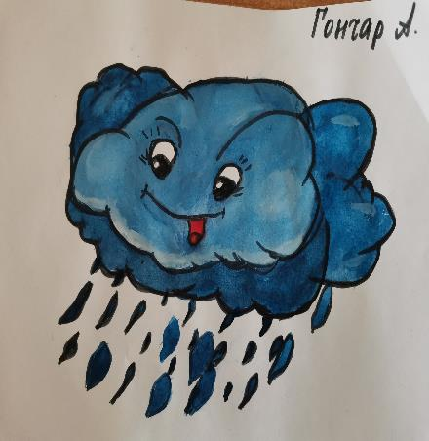
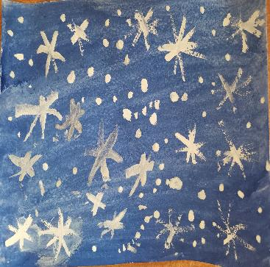
Вода в природе

Slide 8
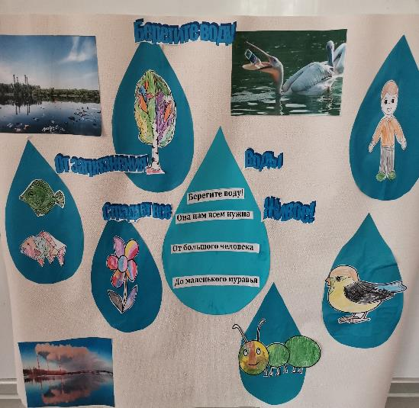
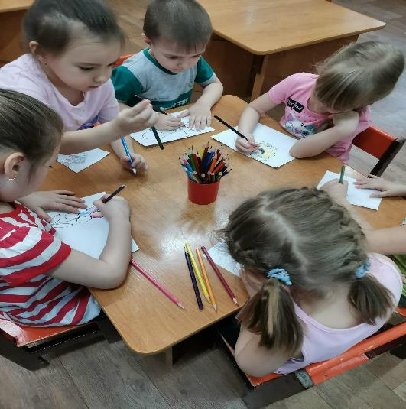

Этапы реализации проекта
Подготовительный этап
На данном этапе я подбирала литературу, материал, картинки с изображением воды, подбирала опыты и эксперименты о воде.
Определила цель и задачи проекта, подготовила информацию для родителей.
С помощью наблюдений и бесед я выяснила, что не все дети знают, что вода это единственное вещество, которое переходит из одного состояния в другое, что вода прозрачна, не имеет формы, вкуса, запаха, цвета, она хороший растворитель.

Slide 9
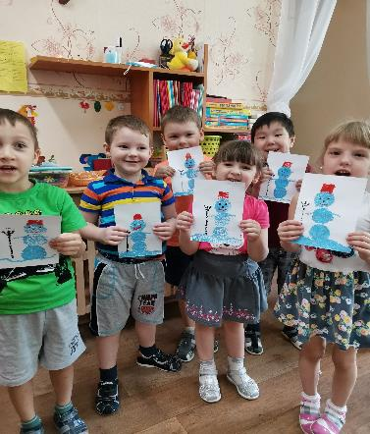
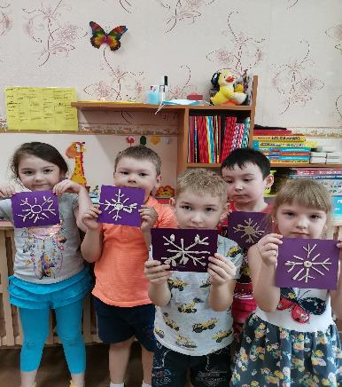
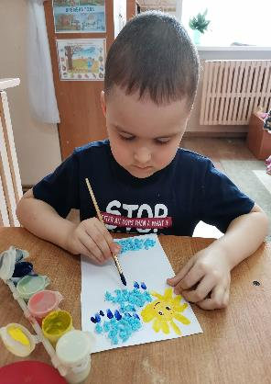
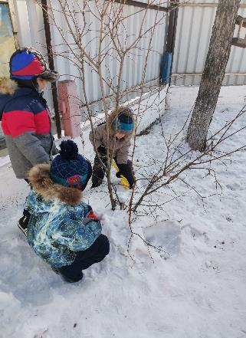
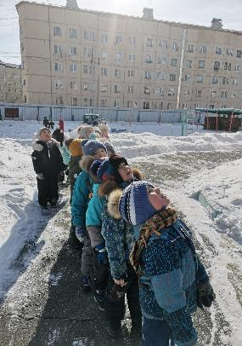
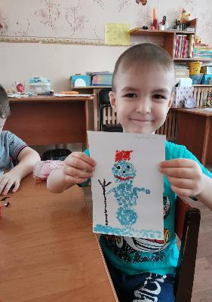
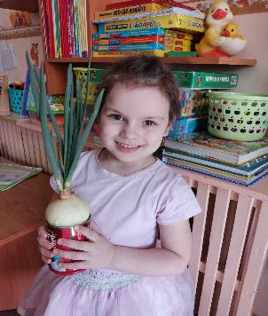
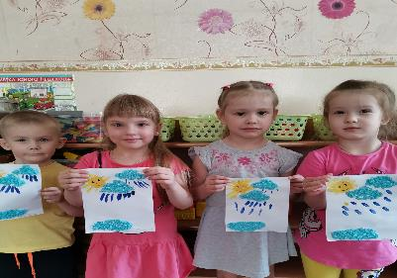
Основной этап
Основной этап включает в себя совместную деятельность с воспитателем и самостоятельную деятельность детей по теме исследования.
Я познакомила детей с водой по средствам презентации и при помощи наглядного материала. В процессе опытов и экспериментов перед детьми ставилась проблема, а дети старались самостоятельно предложить способы ее решения, делали выводы, старались сами найти ответ на вопрос.
Рассказа и показала детям, где можно встретить воду, кому она нужна, зачем нужна вода человеку, какой бывает вода, почему вода не заканчивается. Дети внимательно слушали, вступали в диалог и отвечали на вопросы по данной теме. Занимались продуктивной деятельностью, рисовали, лепили, читали экологические сказки о воде, отгадывали загадки, наблюдали. Дети расширили свои знания о воде.

Slide 10
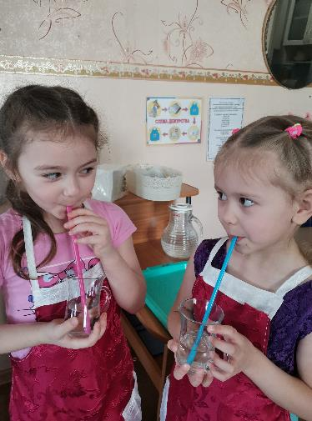
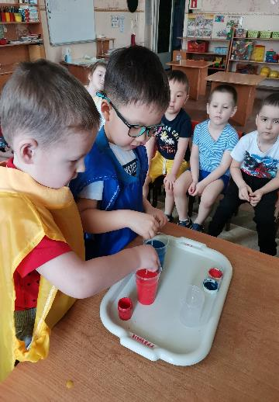
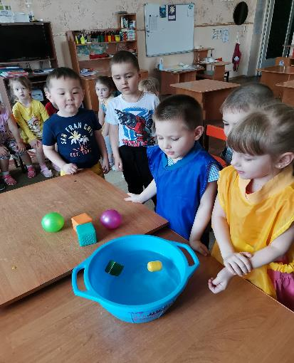
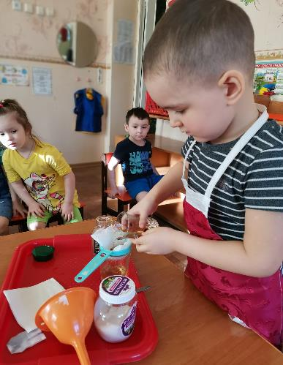
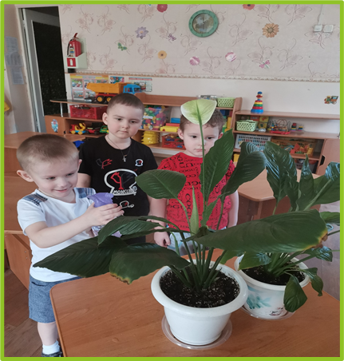
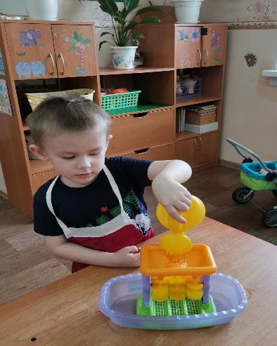
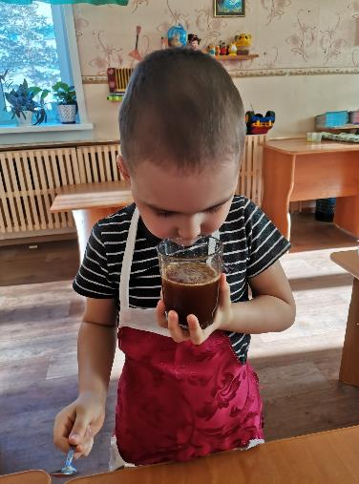
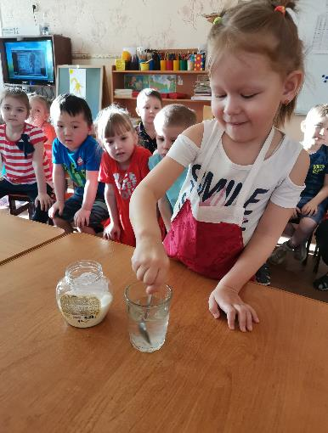
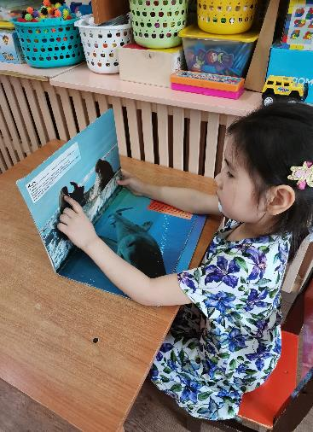
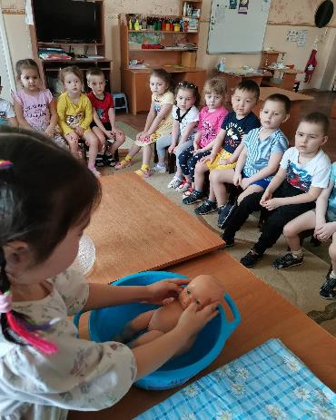

Slide 11
План реализации проекта
Направление деятельности | Содержание
Чтение художественной литературы | Рассказы и сказки: «Родник» Т. А. Шорыгина «Великан и голубое озеро» Т. А. Шорыгина. «Жила-была река» Н. А. Рыжова (экологическая сказка), Королева – вода Н.А. Рыжова (экологическая сказка); Заучивание стихотворения «Речка зимой» В. Фетисов Стихотворения: «Какой дождь» О. Григорьев; - «Снежок и Алешка» Е. Андреева - «Сколько я знаю дождей» А. Тараскин. Загадки, половицы и поговорки о воде.
Опытно – экспериментальная деятельность | 1.Лёгкие предметы не тонут, тяжёлые опускают на дно». 2.«Вода прозрачная!» 3.« У воды нет вкуса и запаха». 4.«Вода – жидкая, может течь!» 5.« Вода может иметь цвет, запах, вкус». 6.« Вода бывает тёплой, холодной и горячей». 7. «Что поможет сделать воду чистой?» 8. Посадка лука, чеснока и комнатных растений. Цель: показать детям, что растения могут выживать только тогда, если их вовремя поливать. Воспитывать бережное отношение у детей вырастить свое растение.
Познавательная деятельность | ООД «Вода вокруг нас» ООД «Обитатели водоемов» ООД «Вода и её превращения»
Художественное творчество | «Живые облака» ( обрывная аппликация) «Снежинка» (рисование пластилином) «Снеговик» (рисование ватными палочками)

Slide 12
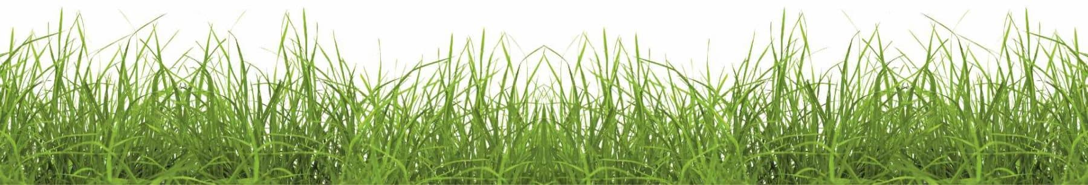
Игровая деятельность | Подвижные игры:«Ручеек»; «Море волнуется» «Дождик» Пальчиковая гимнастика «Мы во двор пошли гулять» Дидактические игры: «Какой бывает вода?», «Доскажи словечко», «Кто больше назовет». Сюжетно – ролевая игра: «Умываем куклу Машу», «Поможем маме помыть посуду»
Наблюдения | Наблюдения за водой Наблюдения за испарением воды Наблюдение за ростом растений Наблюдения за снегом Наблюдения за сосульками Наблюдение как тает лед
Беседы | Беседа «Вода вокруг нас» Беседа «Вода вокруг нас»( продолжение) Беседа «Путешествие капельки» Беседа «Вода нужна всем» Беседа «Почему воду нужно беречь» Беседа «Это волшебница вода» Беседа «Осторожно, гололед»

Slide 13
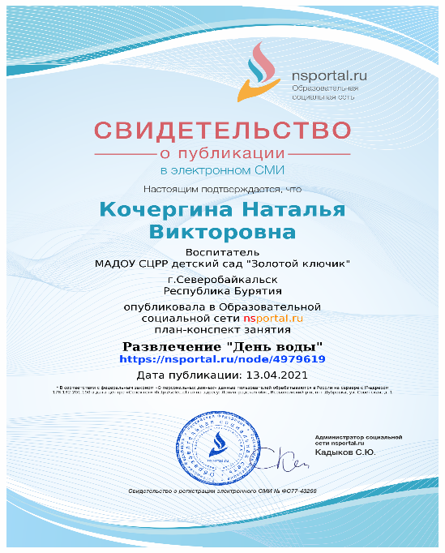
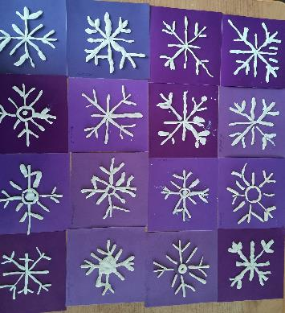
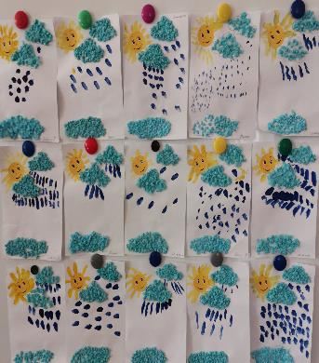

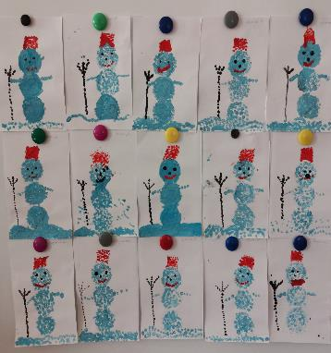
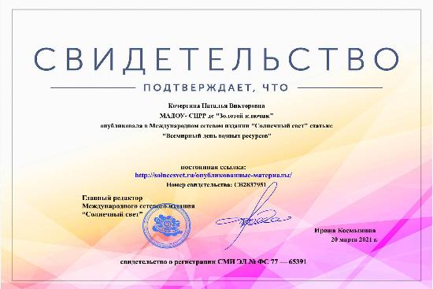
Заключительный этап
На заключительном этапе мы провели итоговое развлечение, закрепили представления о свойствах воды, создали детям радостное настроение и ощущение праздника.
Лэпбук «Вода вокруг нас» стал результатом реализации нашего проекта. Для усвоения материала в нем подготовлены задания детям среднего возраста - карман «Раскраски», пазлы «Собери картинку», загадки о воде, стихи, иллюстрации «Опасности на воде»; «Зачем нужна вода»; «Что растет в воде»; «Кто живет в воде».
Проект освещался в газете ДОУ статья «День воды», на сайте в группе размещена статья «Вы слыхали о воде? Говорят она везде!»
В образовательной социальной сети опубликовала конспект развлечения «День воды».
Статья «Всемирный день водных ресурсов» опубликована в МСИ «Солнечный свет».
Мы приняли участие в международном конкурсе детей и молодежи с работой «Живые облака» и заняли 1 место.
В дальнейшем планирую продолжить работу в данной форме, т.к информацию дети воспринимают с удовольствием, виден результат. Дети отвечают на разные вопросы, рассуждают, аргументируют свои действия.

Slide 14
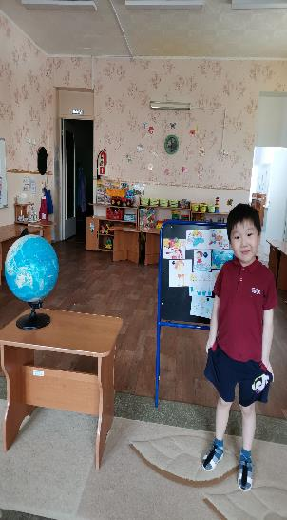
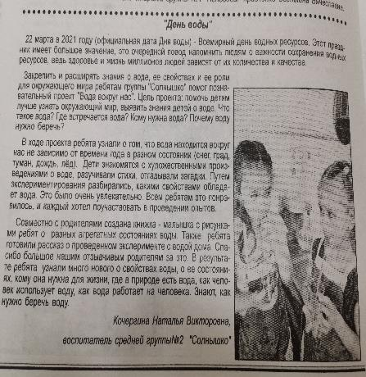
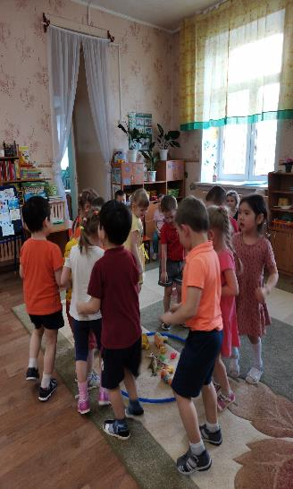
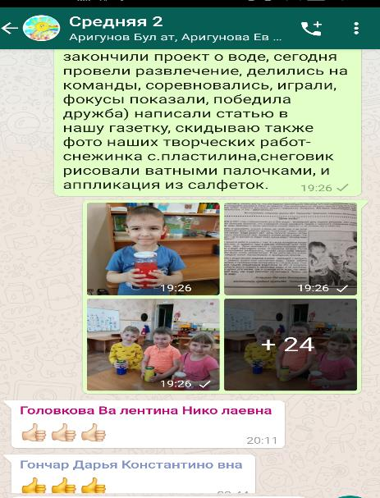
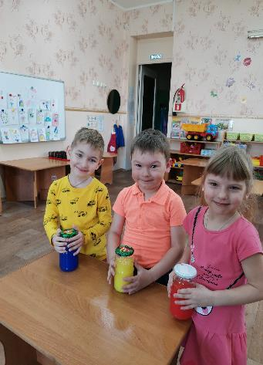






Slide 15



Выводы
Организуя детскую деятельность в данном направлении, я пришла к выводу, что дети с удовольствием принимают участие в познании нового и интересного, учатся делать простейшие выводы.
Считаю, что у детей появилось понимание того, что воду нужно беречь.
Знают, что вода необходима для всего живого (человека, животных, птиц, рыб, растений).
Дети овладели несложными способами экспериментирования с водой.
Узнали о свойствах воды, о ее формах и видах (родники, реки, моря, озера, океаны, осадки и т. д).
Знают что такое – круговорот воды в природе, что вода находится вокруг нас не зависимо от времени года,
в разном состоянии (снег, град, туман, дождь, лёд).
Таким образом, при комплексном проведении работы можно достичь намеченных целей: повысить интерес к миру природы.

Slide 16

Благодарю за внимание!

